Slide 1

Zitation und Literaturverzeichnis
-
Vorgaben des Lehrstuhls für Sprachheilpädagogik in Anlehnung an die 7. Version der American Psychological Association (APA)

Slide 2
Zitierstile
Die Zitierweise am Lehrstuhl orientiert sich am Zitierstil der American Psychological Association (APA)
APA-Style 7. Version seit 2020 (s. Extra Dokument auf der Homepage)

Slide 3
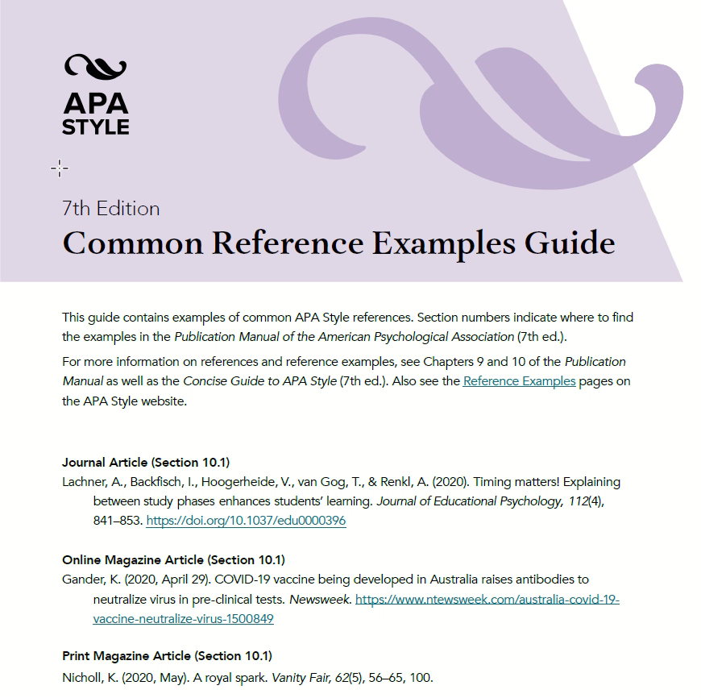
Zitierstile
PDF-Dokument
APA 7

Slide 4

Zitationsmethoden
Nachweis im Text: Der Nachweis für eine Quelle wird im Fließtext aufgenommen.
Z.B. „ … werden als Kernsymptom dyslektischer Kinder betrachtet (Tunmer & Greany, 2010), das in enger Beziehung zu …“
Nachweis in Fußnoten: Der Nachweis für eine Quelle wird in einer Fußnote am unteren Rand der Textseite notiert.

Slide 5
Zitierweisen
direktes (wörtliches) Zitat: Übernahme einer wörtlichen Formulierung aus einer Publikation
indirektes Zitat: Übernahme eines Gedankens, Verweis auf Forschungsergebnis etc.

Slide 6
Kennzeichnung direkter (wörtlicher) und indirekter Zitate
  für direkte und indirekte Zitate gilt
  bei einem Autor: (Müller, 2009)
  bei zwei Autoren: (Müller & Meier, 2009)
  bei mehr als zwei Autoren: (Müller et al., 2009)
  direktes (wörtliches) Zitat:
  zusätzlich Seitenangabe einfügen: (Müller, 2009, S. 14) oder (Müller & Meier, 2009, S. 14) etc.
  indirektes Zitat:
  wie bei direktem Zitat nur ohne Seitenangaben;
  wird gleichzeitig auf mehrere Quellen verwiesen, werden die Verweise durch Semikolon abgetrennt (z.B. Mehrere Studien (Müller, 2009; Huber, 2013) belegen…)
  weder bei indirekten noch bei wörtlichen Zitaten wird ein „vgl.“, „s.“ oder ähnliches eingefügt

Slide 7
Beispiele
indirektes Zitat, Übernahme eines Gedankens, Zusammenfassung eines Ergebnisses
Entsprechende Beeinträchtigungen werden als Kernsymptom dyslektischer Kinder betrachtet (Tunmer & Greany, 2010), das in enger Beziehung zu Schwierigkeiten mit dem Leseverständnis steht, da umso mehr kognitive Kapazitäten für die Sinnentnahme zur Verfügung stehen, je weniger bewusste Aufmerksamkeit auf die Lesefertigkeit gelenkt werden muss (LaBerge & Samuels, 1974). Berninger et al. (2003, S. 102) zufolge ist davon auszugehen, dass sich das Leseverständnis dann angemessen entwickeln kann, „[…] if the bottleneck in word reading is eliminated through explicit code-based instruction“.
der Beitrag stammt von mehr als zwei Autoren → et al.
direktes Zitat mit Seitenangabe

Slide 8
Das Sekundärzitat
Verweis auf eine Veröffentlichung, die nicht selber gelesen wurde, sondern auf die bei einem anderen Autor verwiesen wurde (indirektes Zitat) oder die von einem anderen Autor zitiert wurde (direktes Zitat)
z.B. wird in einer Veröffentlichung von Oerter (2008) auf einen Gedanken oder ein direktes Zitat von Freud (1928) verwiesen
Verweis am Ende des Gedankens/Zitats: (Freud, 1928, zitiert nach Oerter, 2008, S. 358).
Die Publikation von Oerter erscheint im Literaturverzeichnis, die von Freud nicht (im Literaturverzeichnis erscheinen ausnahmslos die Publikationen, auf die im Text verwiesen wird und die selbst rezipiert wurden)
sollte nur in Ausnahmefällen verwendet werden

Slide 9
Das Sekundärzitat
Auf der Grundlage dieser Annahmen schlugen Atkinson & Shiffrin (1968, zitiert nach Baddeley, 2001) erstmals ein Gedächtnismodell vor, das neben einem Ultrakurzzeit- und einem LZG ein KZG beinhaltet.
d.h. Atkinson & Shifrin wurden nicht selber gelesen
Baddeley (2001), nicht aber Atkinson & Shifrin wird ins Literaturverzeichnis aufgenommen

Slide 10
häufige Fehler
fehlende Seitenangabe bei wörtlichen Zitaten
Seitenangabe bei indirekten Zitaten
vor der Seitenzahl „Seite“
Quellenverweise als Fußnoten
„vgl.“, „z.B.“
„a.a.O.“ oder „ebd.“ wenn auf vorangegangene Quelle verwiesen wird (Quelle wird wiederholt!)
Nennung aller Autoren statt „et al.“
Notes:
Am angegebenen Ort

Slide 11
Literaturverzeichnis
alphabetisch nach Nachnamen des Erstautoren angelegt
keine Trennung von Primär- und Sekundärliteratur oder Internetquellen etc.
im Literaturverzeichnis werden alle (und nur die) Publikationen gelistet, auf die im Text verwiesen wird

Slide 12
Literaturverzeichnis
Mehrere Veröffentlichungen eines Autors aus demselben Jahr werden alphabetisch sortiert und durch nachgestellten Buchstaben unterschieden
z.B. Müller, A. (2013a). Titel…
Müller, A. (2013b). Titel…
nur notwendig, wenn die Autoren der beiden Veröffentlichungen tatsächlich identisch sind
WICHTIG: Bei der Zitation im Text müssen die nachgestellten Buchstaben auch angegeben sein, da nur so gewährleistet ist, dass die im Text genannten Quellen eindeutig einer Publikation im Literaturverzeichnis zugeordnet werden können.
Im Literaturverzeichnis werden - anders als beim Quellenverweis - immer alle Autoren der Publikation benannt. Nur bei Publikationen mit mehr als 20 Autoren werden lediglich die ersten 19 und der letzte benannt.

Slide 13

Literaturverzeichnis
Buch/Monographie
Abstrakt: Autor, A., Autor, B., & Autor C. (Erscheinungsjahr in Klammern).
Vollständiger Titel. ggf. Angabe der Auflage. Verlag.
Beispiel: Klicpera, C., Schabmann, A., Gasteiger-Klicpera. B., & Schmidt, B. (2017). Legasthenie. 5. Auflage. Reinhardt Verlag.
häufige Fehler: Semikolon statt Komma; Doppelpunkt statt Punkt vor der Nennung des Titels

Slide 14

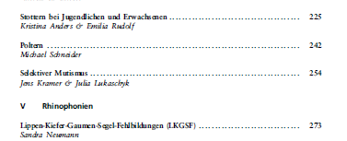
Literaturverzeichnis
Beitrag in einem Herausgeberwerk
Abstrakt: Autor, A., Autor, B., & Autor, C. (Erscheinungsjahr). Vollständiger Titel des Buchbeitrags. In A. Herausgeber, B. Herausgeber (Hrsg.), Titel des Buches (Seitenangabe). Verlag.
Beispiel: Kramer, J., & Lukschyk, J. (2017). Selektiver Mutismus. In M. Grohnfeldt (Hrsg.), Kompendium der akademischen Sprachtherapie und Logopädie. Band 3. Sprachentwicklungsstörungen, Redeflussstörungen, Rhinophonien (S. 254-272). Kohlhammer Verlag.

Slide 15
Literaturverzeichnis
Beitrag in einem Herausgeberwerk
häufiger Fehler: im Text wird auf die Herausgeber (das Herausgeberwerk) und nicht auf den Buchbeitrag verwiesen
Wichtig: Nach „In“ folgt kein Satzzeichen
Beachten Sie: Beim Herausgeber wird zuerst der Vorname und dann der Nachname genannt
Wichtig: Seitenangaben vor dem Verlagsnamen in Klammern
Wichtig: Nach (Hrsg.) kommt ein Komma und kein Punkt

Slide 16
Literaturverzeichnis
Beitrag in einem Herausgeberwerk
Abstrakt: Autor, A., Autor, B., & Autor, C. (Erscheinungsjahr). Vollständiger Titel des Buchbeitrags. In A. Herausgeber, B. Herausgeber (Hrsg.), Titel des Buches (Seitenangabe). Verlag.
Beispiel: Kramer, J., & Lukschyk, J. (2017). Selektiver Mutismus. In M. Grohnfeldt (Hrsg.), Kompendium der akademischen Sprachtherapie und Logopädie. Band 3. Sprachentwicklungsstörungen, Redeflussstörungen, Rhinophonien (S. 254-272). Kohlhammer Verlag.

Slide 17

Literaturverzeichnis
Zeitschriftenartikel
Abstrakt: Autor, A., Autor, B., & Autor, C. (Erscheinungsjahr). Vollständiger Titel des Artikels. Titel der Zeitschrift, Volume(Heftnummer), Seitenzahl.
Beispiel: Kirby, J.R., Pfeiffer, S., & Parilla, R. (2003). Naming speed and phonological awareness as predictors of Reading Development. Journal of Educational Psychology, 95(4), 453-464.

Slide 18
Literaturverzeichnis
Zeitschriftenartikel
häufige Fehler: Vor dem Zeitschriftentitel wird ein „In:“ eingefügt
Statt des Volumes (Jahrgang) wird die Ausgabennummer des laufenden Jahres angegeben (Beispiel aus der vorangegangen Folie: Heft 3 des Jahres 2003 statt Jahrgang 95)
--> falsche Angabe: Kirby, J.R., Pfeiffer, S., & Parilla, R. (2003). Naming speed and phonological awareness as predictors of Reading Development. In: Journal of Educational Psychology, 2003(4), 453-464.

Slide 19
Literaturverzeichnis
Zeitschriftenartikel
Abstrakt: Autor, A., Autor, B., & Autor, C. (Erscheinungsjahr). Vollständiger Titel des Artikels. Titel der Zeitschrift, Volume, (Heftnummer), Seitenzahl.
Beispiel: Kirby, J.R., Pfeiffer, S., & Parilla, R. (2003). Naming speed and phonological awareness as predictors of Reading Development. Journal of Educational Psychology, 95(4), 453-464.

Slide 20
Literaturverzeichnis
Website
unter folgender Adresse ist folgender Text zu finden, den Sie zitieren möchten:
http://www.stottertherapieratgeber.de/allgemeines.html
„Angesichts dieser Begriffsproblematik ist wohl eher die Frage von Belang, was unter „Heilung von Stottern“ überhaupt zu verstehen ist?“

Slide 21
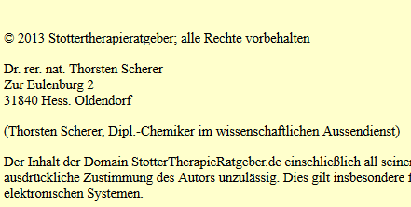
Impressum
Auf der Startseite finden Sie unter Impressum
Zitation im Text: „Angesichts dieser Begriffsproblematik ist wohl eher die Frage von Belang, was unter „Heilung von Stottern“ überhaupt zu verstehen ist“ (Scherer, 2013, Absatz 3).
Aufnahme ins Literaturverzeichnis: Scherer, T. (2013). Stottertherapieratgeber. Abgerufen am 23. Januar 2015 von http://www.stottertherapieratgeber.de/allgemeines.html

Slide 22

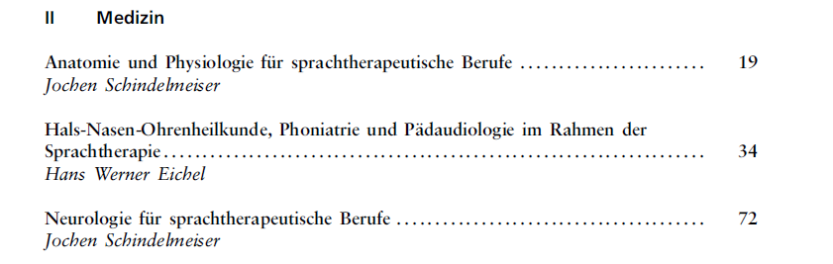
Übung zum Literaturverzeichnis
Wie nehmen Sie den ersten Beitrag aus dem Herausgeberwerk von Grohnfeldt ins Literaturverzeichnis auf?
Stuttgart 2017

Slide 23
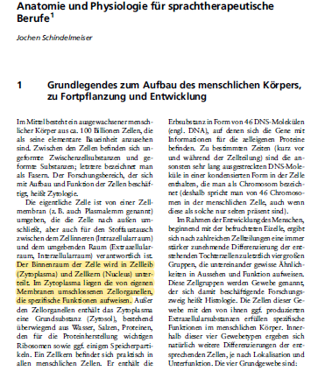
Übung zum Zitieren
Wie zitieren Sie die
hervorgehobenen Zeilen aus
dem Herausgeberwerk
von Grohnfeldt (s. vorangegan-
gene Folie) im Text in Ihrer
Abschlussarbeit?
(2017)
4

Slide 24

Übung zum Literaturverzeichnis
Wie nehmen Sie den
Zeitschriftenartikel
ins
Literaturverzeichnis
auf?

Slide 25

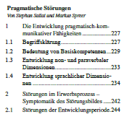

Übung zum Literaturverzeichnis
Wie nehmen Sie den Beitrag von Sallat und Spreer aus dem Herausgeberwerk von Mayer & Ulrich ins Literaturverzeichnis auf?
Welche Information fehlt?

Slide 26

Übung zum Literaturverzeichnis
Wie nehmen Sie diese Internetseite ins Literaturverzeichnis auf?
Wie zitieren Sie aus dieser Seite im laufenden Text?
s. auch folgende Folie

Slide 27
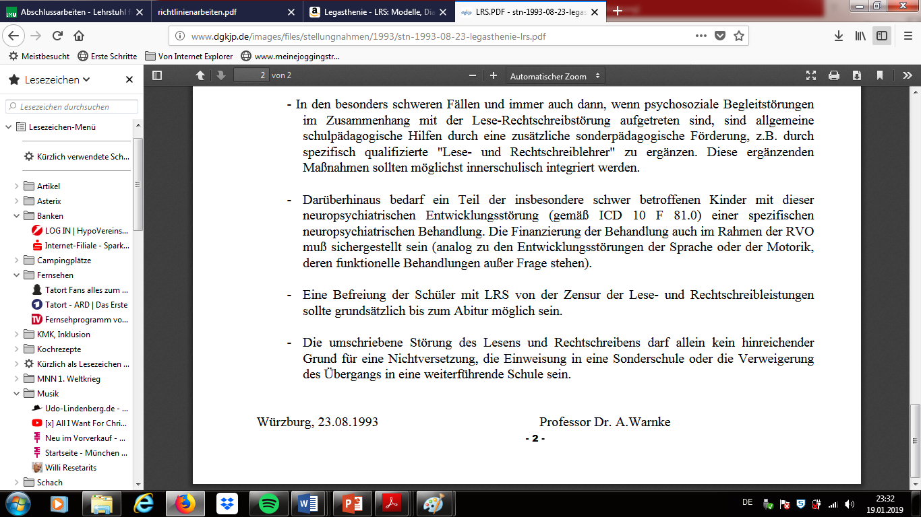
Übung zum Zitieren

Slide 28
Lösungen
Schindelmeiser, J. (2017). Anatomie und Physiologie für sprachtherapeutische Berufe. In M. Grohnfeldt (Hrsg.), Kompendium der akademischen Sprachtherapie und Logopädie. Band 2: Interdisziplinäre Grundlagen (S. 19-33). Kohlhammer Verlag
Schindelmeiser (2017, S. 4)
Fuchs, L., Fuchs, D., Hosp, M., & Jenkins, J. (2001). Oral Reading Fluency as an Indicator of Reading Competence: A Theoretical, Empirical, and Historical Analysis. Scientific Studies of Reading, 5(3), 239-256.
Sallat, S., Spreer, M. (2017). Pragmatische Störungen. In A. Mayer & T. Ulrich (Hrsg.), Sprachtherapie mit Kindern (S.227- ???) Reinhardt.
Zitation im Text: Warnke (1993)
Literaturverzeichnis: Warnke, A. (1993). Stellungnahme des Vorstandes der Deutschen Gesellschaft für Kinder- und Jugendpsychiatrie zur Diagnostik, schulischen Förderung und Therapie bei Schülern mit Lese-Rechtschreibstörungen (Legasthenie). Internetquelle (s. Adresszeile auf Folie 26) (Zugriff am …

